Slide 1


Составила: Юхманова И.М.,
Воспитатель
МБДОУ «Детский сад №110»,
Г. Нижний Новгород,
2017 год.
Правила безопасного поведения на железной дороге

Slide 2
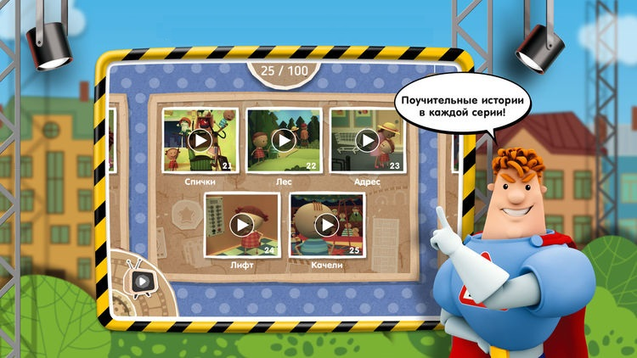
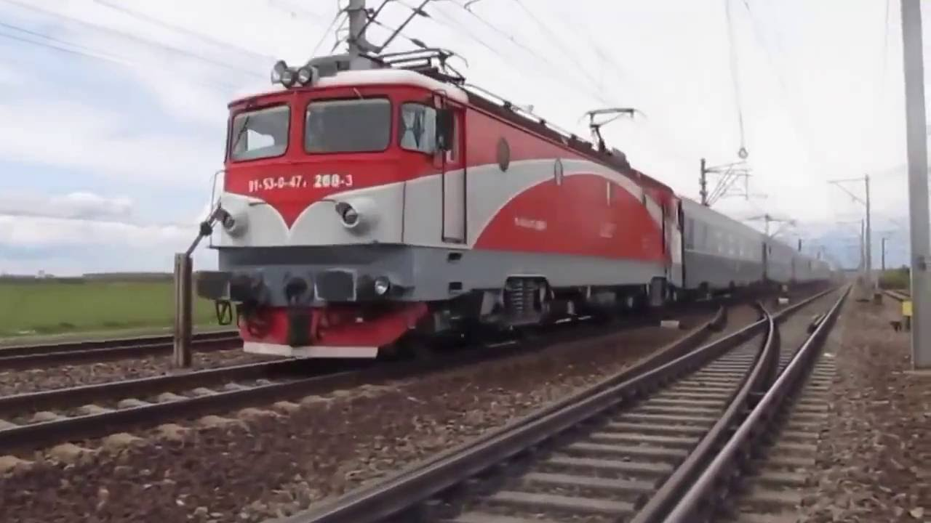
ВНИМАНИЕ, ДЕТИ!
ропнгпорпрпорпрпр
Железная дорога – зона повышенной опасности!

Slide 3

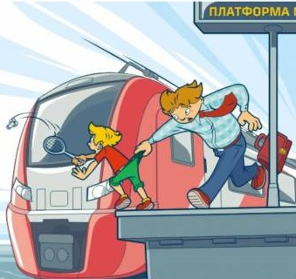
ДЕТИ, ПОМНИТЕ!
Ж
Железная дорога –
не место для игр!

Slide 4
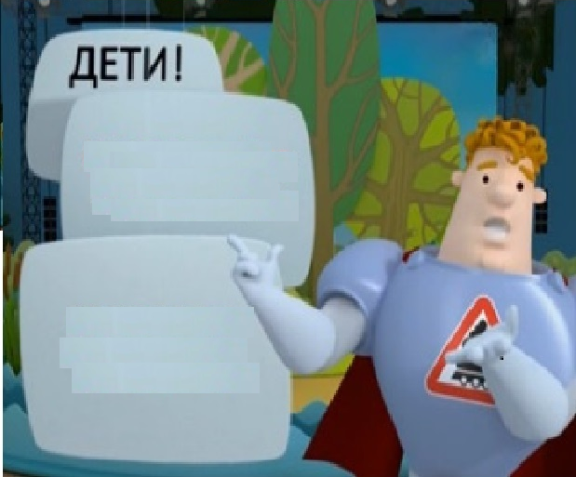
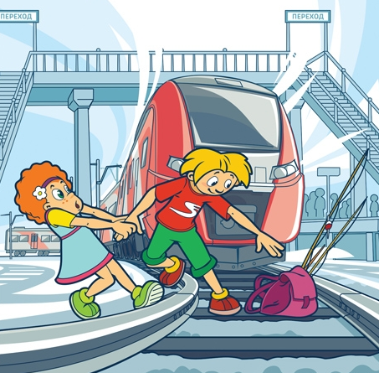
ДЕТИ!
Переходите железнодорожные пути только в разрешенных местах!
Переходите
железнодорожные
пути только в установленных
местах!

Slide 5
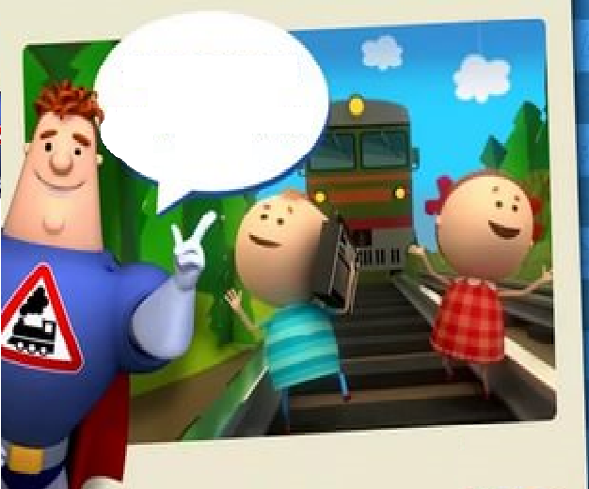
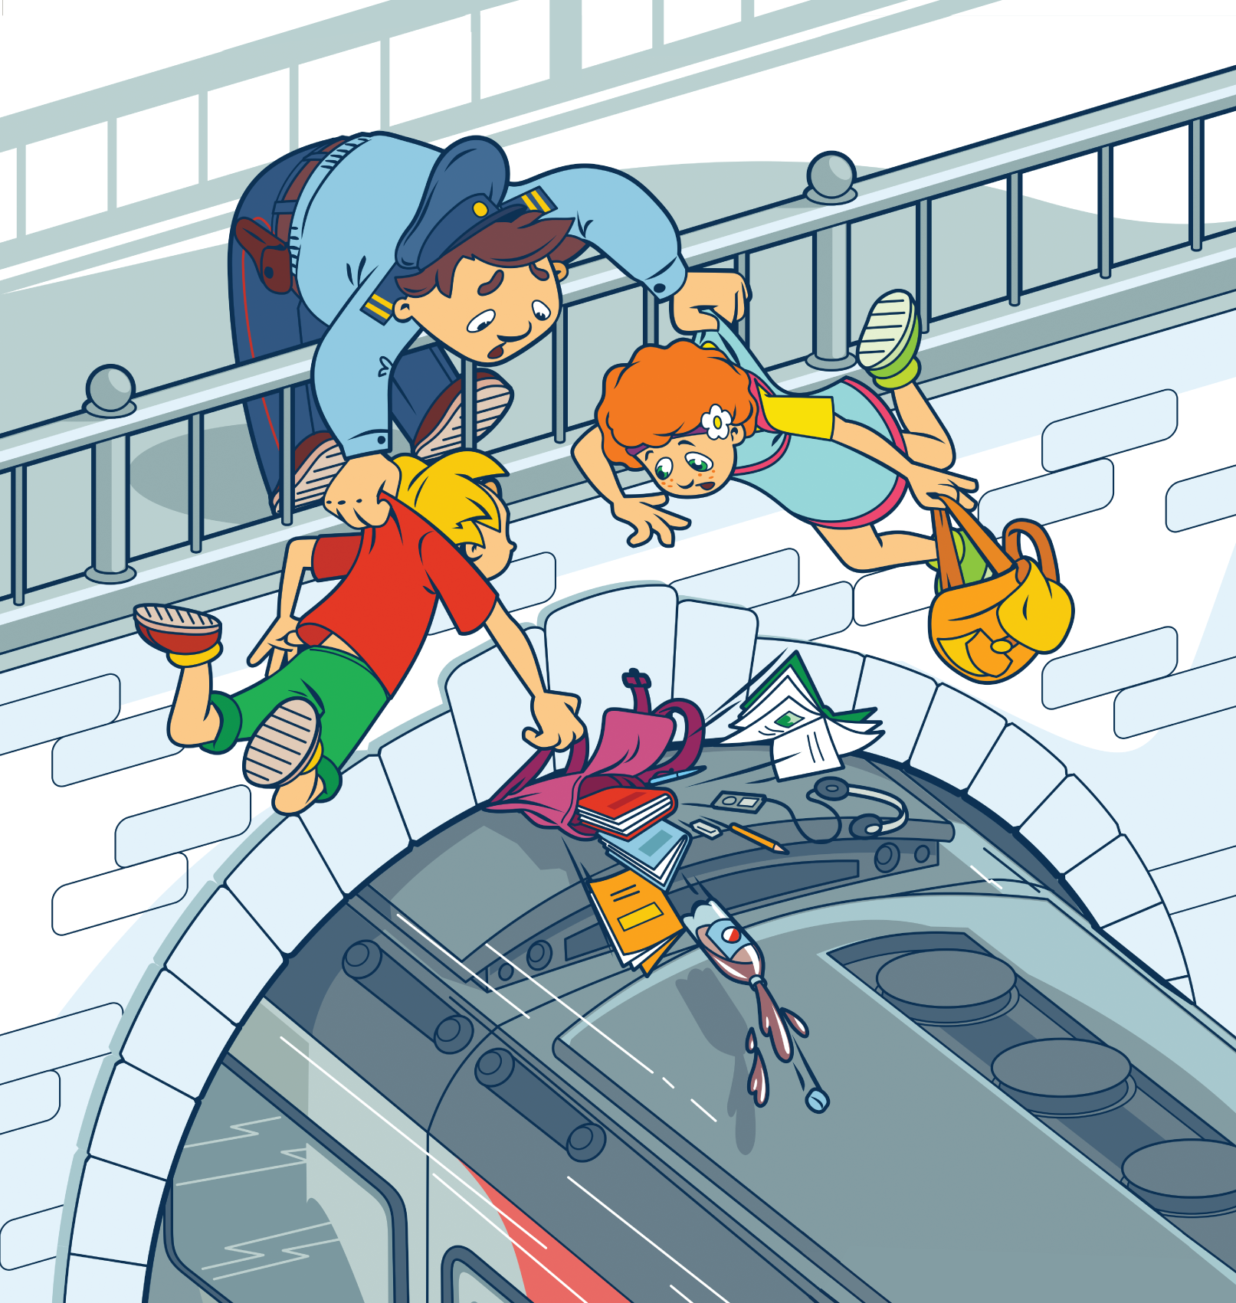
ДЕТИ!
Проезд на крышах и подножках вагона опасен для жизни!

Slide 6
ДЕТИ, ЗАПОМНИТЕ!
Приближаться к проводам – опасно!

Slide 7
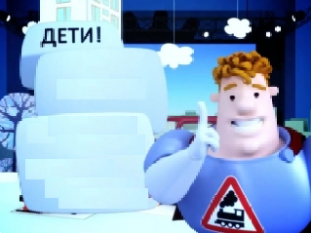
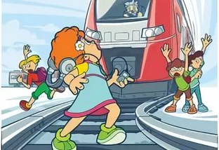
ДЕТИ!
Плеер и железная дорога – несовместимы!

Slide 9
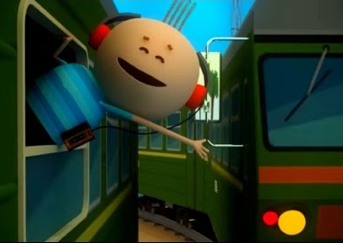

Slide 10
ДЕТИ!
БУДЬТЕ ОСТОРОЖНЫ!

